Slide 1

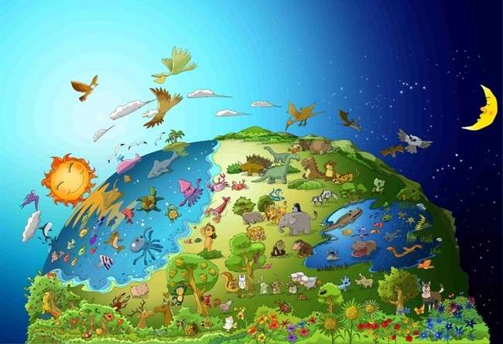

N°1 Le Mot de Dieu
Dieu
Fait
Le monde

Slide 2


Aujourd'hui Mot
Au commencement Dieu créa
les cieux et la terre.
Genèse 1:1

Slide 3

Au début, l’obscurité recouvrait la surface.
Il n'y avait ni homme, ni lumière. Il n'y avait rien.

Slide 4
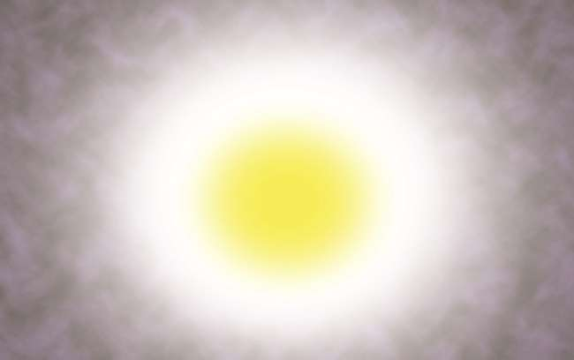
Dieu a dit : « Que la lumière soit »
et la lumière fut.

Slide 5







1
3
5
2
4
6
Le premier jour, Dieu sépara la lumière des ténèbres. Il a créé le monde entier pendant six jours.

Slide 6
Toutes sortes d’animaux et de plantes, d’oiseaux et de poissons sont présents sur la terre, dans la mer et dans le ciel. Dieu a regardé tout ce qu'il avait fait et a dit : « Très bien ! ».

Slide 7


La leçon d'aujourd'hui
Qui a fait le monde ?
Dieu a créé le monde.
Qui maintient l’ordre dans le monde ?
Dieu garde le monde en ordre.
Le monde n’a pas été créé tout seul.
Le monde ne peut pas bouger tout seul.
Nous devons nous rappeler que Dieu a créé le monde entier et qu’il continue de le contrôler tous.

Slide 8
Qui est dieu?
Il est...
le créateur qui a créé le monde entier, moi y compris.

Slide 9
Le quiz du jour
Avec quoi Dieu a-t-il créé le monde ?
① pierre
② eau
③ poussière
④ mot
④ mot

Slide 10
Aujourd'hui Mot
Au commencement Dieu créa
les cieux et la terre.
Genèse 1:1

Slide 11

Bible Kids No.2 La Parole de Dieu
Ils ont mangé le fruit défendu

Slide 12
La parole d'aujourd'hui
Dieu a créé l'homme à sa propre image, à l'image de Dieu il l'a créé ;
mâle et femelle, il les créa.
Genèse 1:27

Slide 13

Adam et Ève étaient les meilleures créatures parmi les créatures de Dieu.
Car ils ont été créés à l'image de Dieu.

Slide 14

Dieu dit à l'homme : « Vous êtes libres de manger de n’importe quel arbre du jardin ; mais vous ne devez pas manger de l’arbre de la connaissance du bien et du mal, car lorsque vous en mangerez, vous mourrez sûrement . »

Slide 15

Mais Satan, déguisé en serpent, a tenté Ève.
Finalement, Ève a mangé le fruit.

Slide 16

Et Ève en donna un autre à Adam.
Adam l'a mangé aussi.

Slide 17

Dieu les a chassés d'Eden parce qu'ils n'ont pas écouté Dieu.
A partir de ce moment-là, Sin est venu dans le monde.

Slide 18
La leçon d'aujourd'hui
Le péché est venu dans le monde parce qu'Adam et Ève n'ont pas obéi au commandement de Dieu.
Est-ce que j'obéis à la parole de Dieu ?
Si je crois en Dieu, je dois obéir à la parole de Dieu.

Slide 19
Dieu est?
Dieu..
N'aime pas la désobéissance.
Bénit l'homme qui obéit à sa parole.

Slide 20
Le quiz du jour
Qu’est-ce que Dieu a dit à l’humanité de ne pas manger ?
① fruits
② viande
③ légume
④ le fruit de la connaissance du bien et du mal
④ le fruit de la connaissance du bien et du mal

Slide 21
La parole d'aujourd'hui
Dieu a créé l'homme à sa propre image, à l'image de Dieu il l'a créé ;
mâle et femelle, il les créa.
Genèse 1:27

Slide 22

No.3 La Parole de Dieu
Noé a construit un Grand Navire (une Arche) sur la Haute Montagne

Slide 23
Aujourd'hui Mot
L'Éternel dit alors à Noé : « Entre dans l'arche, toi et toute ta famille, car je t'ai trouvé juste dans cette génération.
(Genèse 7 : 1)

Slide 24

Dieu a vu que tous les habitants de la terre corrompaient leurs voies. Dieu dit à Noé : « Je détruirai les hommes et la terre (...). Fabriquez un grand bateau sur la montagne ! »

Slide 25

Noé a commencé à construire un bateau sur la montagne comme Dieu le lui avait ordonné. Les gens pensaient qu'il était fou.

Slide 26

Noé a laissé toutes sortes de créatures entrer dans le navire avec les 8 membres de la famille de Noé, comme Dieu l'avait ordonné.

Slide 27

La pluie a continué à tomber sur la terre pendant 40 jours comme Dieu l'avait dit.

Slide 28

Finalement, la terre fut recouverte d’eau. Tout être vivant qui bougeait sur la terre mourait. Il ne restait que Noé et ceux qui étaient avec lui dans l'arche.

Slide 29
La leçon d'aujourd'hui
Les gens n'ont pas écouté Noé qui leur a donné une chance d'être sauvés d'une grande inondation.
Ils ont seulement dit que Noah était fou
Lorsque vous annoncez l’Évangile à des amis, il se peut qu’ils ne vous écoutent pas bien.
Mais à la fin, ils sauront que la parole de Dieu est vraie.

Slide 30
Dieu ?
Dieu..
Dieu déteste le péché et juge le péché.

Slide 31
Le quiz du jour
Qu’est-ce que Dieu a dit à Noé de faire ?
① Un navire (une arche)
① Un navire (une arche)
② Une voiture
③ Une maison
④ Un vélo

Slide 32
La parole d'aujourd'hui
L'Éternel dit alors à Noé : « Entre dans l'arche, toi et toute ta famille, car je t'ai trouvé juste dans cette génération.
Genèse 7:1

Slide 33

No.4 La Parole de Dieu
L'arc-en-ciel était l'alliance de Dieu

Slide 34
Aujourd'hui Mot
Chaque fois que l’arc-en-ciel apparaîtra dans les nuages, je le verrai et je me souviendrai de l’alliance éternelle entre Dieu et tous les êtres vivants de toute espèce sur la terre. »
Genèse 9h16

Slide 35

Tout être vivant fut anéanti, il ne resta plus que Noé et ceux qui étaient avec lui dans l’arche.

Slide 36

La pluie tomba sur la terre pendant 40 jours.

Slide 37

Après que la pluie ait cessé, Noé a envoyé une colombe.
La colombe revint vers lui avec une feuille d'olivier fraîche dans le bec. Noé savait : « L’eau s’est retirée de la terre ! »

Slide 38

Noé est sorti avec sa famille et a adoré Dieu. "Merci Dieu de nous avoir donné un nouveau monde."

Slide 39

Dieu lui montra un arc-en-ciel comme signe de l'alliance et de la bénédiction. « Vivez heureux dans le nouveau monde ! »

Slide 40
La leçon d'aujourd'hui
Dieu a sauvé Noé et sa famille.
Dieu a promis qu’Il les bénirait et créerait un monde nouveau à travers eux.
Dieu nous a également sauvés à travers Jésus.
Nous devons croire que Dieu créera son nouveau monde à travers nous.

Slide 41
Yahvé Dieu ?
Yahvé Dieu..
Yahweh Dieu est notre Père qui sauve et bénit abondamment ses enfants bien-aimés lorsque nous croyons en lui.

Slide 42
Le quiz du jour
Qu’est-ce que Noé a envoyé pour voir que la terre était séchée ?
① Aigle
② Moineau
③ Colombe
③ Colombe
④ Canard

Slide 43
La parole d'aujourd'hui
Chaque fois que l’arc-en-ciel apparaîtra dans les nuages, je le verrai et je me souviendrai de l’alliance éternelle entre Dieu et tous les êtres vivants de toute espèce sur la terre. »
Genèse 9h16

Slide 44

N ° 5 Le Mot de Dieu
Les gens qui ont construit
La Tour de Babel

Slide 45
La parole d'aujourd'hui
C'est pourquoi on l'appelait Babel, parce que là l'Éternel confondit
la langue du monde entier. De là, l'Éternel les dispersa
sur la face de la terre entière.
Genèse 11:9

Slide 46
Les gens voulaient être plus grands et plus célèbres que Dieu. Alors, ils ont commencé à construire une haute tour.

Slide 47

Ainsi, ils construisaient complètement la tour.
« Montrons-nous au monde. Nous sommes tellement géniaux !

Slide 48


?
?
Cependant, lorsque Dieu a vu leur arrogance, il a confondu leur langage afin qu’ils ne se comprennent pas.

Slide 49

Parce qu’ils ne pouvaient pas se comprendre, ils ne pouvaient pas travailler ensemble. Finalement, ils se dispersèrent sur la surface de la terre. Jusqu'à présent, les langues du monde étaient différentes les unes des autres.

Slide 50
La leçon d'aujourd'hui
Les gens veulent être plus grands et plus élevés que Dieu.
Cet esprit est appelé « arrogance ».
Dieu déteste « l'arrogance ».
Le contraire de l’arrogance est « l’humilité ».
Nous devrions être « humbles » devant Dieu pour lui plaire.

Slide 51
Yahvé Dieu ?
Yahvé Dieu..
Yahvé Dieu est plus grand et plus sage que nous.
Nous ne pouvons pas être plus sages que Dieu même si nous combinons toute notre sagesse.

Slide 52
Le quiz du jour
Pourquoi n’ont-ils pas pu terminer la tour ?
① Dieu a causé le déluge quand ils l'ont fait
② Dieu a déclenché un incendie quand ils l'ont fait.
③ Dieu a provoqué un tremblement de terre quand ils l'ont fait.
④ Dieu les a fait ne pas se comprendre lorsqu'ils l'ont fait.
④ Dieu les a fait ne pas se comprendre lorsqu'ils l'ont fait.

Slide 53
Aujourd'hui Mot
C'est pourquoi on l'appelait Babel, parce que là l'Éternel confondit
la langue du monde entier. De là, l'Éternel les dispersa
sur la face de la terre entière.
Genèse 11:9

Slide 54
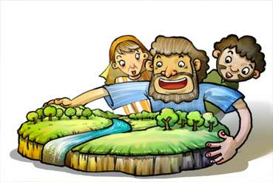
No.6 La Parole de Dieu
Dieu a appelé Abraham

Slide 55
La parole d'aujourd'hui
L'Éternel avait dit à Abram : « Quitte ton pays, ton peuple et ton
la maison de mon père et va dans le pays que je te montrerai.
Genèse 12:1

Slide 56

Ur des Chaldéens était la ville adoratrice des idoles.
Abraham y est né et y a vécu.

Slide 57

Un jour, le Seigneur Dieu lui avait dit : « Quitte ton pays et je te bénirai. »

Slide 58

Même si Abraham ne savait pas où aller, il a obéi à la parole de Dieu et est parti comme le Seigneur le lui avait dit.

Slide 59



Il a enduré de nombreuses difficultés pendant son voyage, mais Dieu l'a protégé en toute sécurité.

Slide 60

Finalement, Abraham arriva au pays de Canaan. Il y vivait. "Merci Dieu."

Slide 61
Aujourd'hui Leçon
Abraham a quitté sa ville natale en obéissant à la parole de Dieu.
Comme ça, nous devrait croire en Dieu et obéir à sa parole.
Nous devrions avoir le désir d'obéir à la parole de Dieu à tout moment.

Slide 62
Yahvé Dieu est-il ?
Yahvé Dieu….
Il est notre Père qui tient sa promesse à tout prix.

Slide 63
Le quiz du jour
Où est né Abraham ?
① Canaan
② Haran
③ Israël
④ Ur des Chaldéens
④ Ur des Chaldéens

Slide 64
Aujourd'hui Mot
Le Seigneur Dieu avait dit à Abram : « Quitte ton pays, ton peuple et la maison de ton père et va dans le pays que je te montrerai. »
Genèse 12:1

Slide 65

N°7 La Parole de Dieu
Isaac, le fils promis

Slide 66
Aujourd'hui Mot
Abraham avait cent ans lorsque son fils Isaac lui naquit.
Genèse 21h5

Slide 67

Dieu a promis à Abraham qu’il lui donnerait autant d’enfants que d’étoiles dans le ciel nocturne.
Mais il n’a eu aucun enfant avant l’âge de 100 ans.

Slide 68

Un jour, Dieu a emmené Abraham dehors la nuit.
«Regardez les cieux. Pouvez-vous compter les étoiles ?

Slide 69
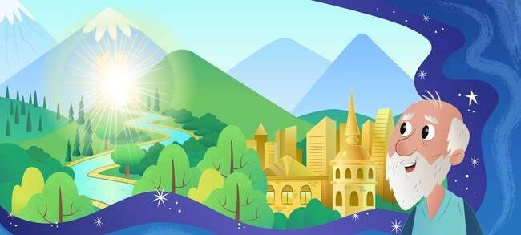
Dieu lui a promis de donner aussi ce beau pays.

Slide 70
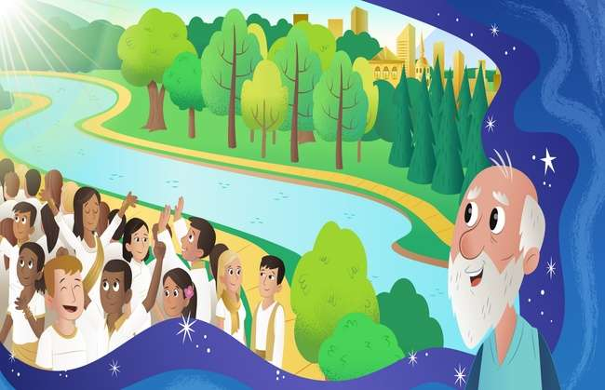
« Vos enfants seront aussi nombreux que les étoiles dans le ciel et le sable au bord de la mer. » Abraham crut à la promesse du Seigneur.

Slide 71

Dieu a tenu sa promesse. Sarah enfanta un fils à Abraham. Abraham a donné le nom d'Isaac qui signifie Joie .

Slide 72
Aujourd'hui Leçon
Abraham croyait réellement à la promesse de Dieu même si cela lui paraissait impossible.
Dieu était très heureux quand Il a vu la croyance d'Abraham. Dieu lui a donné Isaac, le fils promis.
Dieu tient certainement sa promesse, même si cela nous paraissait impossible.

Slide 73
Dieu est…
Dieu est...
Tout-Puissant (capable de tout faire)

Slide 74
Le quiz du jour
Quel âge avait Abraham lorsqu’il a eu Isaac ?
① 90
② 80
③ 70
④ 100
④ 100

Slide 75
La parole d'aujourd'hui
Abraham avait cent ans lorsque son fils Isaac lui naquit.
(Genèse 21 : 5)

Slide 76

N° 8 La Parole de Dieu
Abraham a offert Isaac à Dieu

Slide 77
La parole d'aujourd'hui
Alors Dieu dit : « Prends ton fils, ton unique, Isaac, que tu aimes,
et va dans la région de Morija. Sacrifiez-le là en holocauste
sur une des montagnes dont je vais te parler.
Genèse 22:2

Slide 78

Un jour, Dieu dit à Abraham :
« Offre-moi ton fils unique en holocauste. »

Slide 79

Abraham aimait tellement Isaac qu’il était dur quand il entendait parler de Dieu. Mais il a décidé d'obéir à Dieu.

Slide 80

Abraham lia Isaac et le déposa sur l'autel, et il essaya de le tuer. À ce moment précis,

Slide 81

« Abraham, Abraham, ne le tue pas. Ne lui faites rien. Maintenant, je sais que vous craignez et aimez Dieu. C’est le test que Dieu a fait subir à Abraham.

Slide 82

"Merci Dieu!" Dieu a accepté la foi d'Abraham avec joie. Dieu a fait de lui l'ancêtre de tous les croyants.

Slide 83
La leçon du jour
Abraham aimait tellement Isaac, mais il était plus important pour lui d'obéir à la Parole de Dieu.
Je devrais aimer Dieu plus que toute autre chose, et plus que toute autre personne au monde.

Slide 84
Dieu est?
Dieu est..
Notre père qui rend notre foi plus forte à travers les épreuves.

Slide 85
Aujourd'hui Questionnaire
Qu’est-ce que Dieu a dit à Abraham d’offrir en holocauste ?
① Fils
① Fils
② Épouse
③ Chien
④ Mouton

Slide 86
La parole d'aujourd'hui
Alors Dieu dit : « Prends ton fils, ton unique, Isaac, que tu aimes,
et va dans la région de Morija. Sacrifiez-le là en holocauste
sur une des montagnes dont je vais te parler.
Genèse 22:2

Slide 87

N°9 Le Mot de Dieu
Isaac ne s'est pas disputé

Slide 88
La parole d'aujourd'hui
Il partit de là et creusa un autre puits, et personne ne se disputa à ce sujet.
Il l'appela Rehoboth, en disant : « Maintenant, l'Éternel nous a donné de la place
et nous prospérerons dans le pays.
Genèse 26 : 22

Slide 89
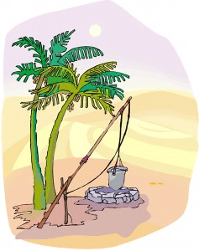
Le puits étaient donc important, parce que ils pourrait obtenir frais eau dans le désert. Isaac avait les puits hérités de son père.

Slide 90

Cependant, les Philistins l’enviaient. Alors ils remplirent les puits de terre.

Slide 91
Mais Isaac ne s’est pas disputé avec eux. Il s'éloigna et creusa le puits. Il découvre un puits d'eau douce.

Slide 92

À ce moment-là, les autres personnes prirent le puits des mains d'Isaac. Mais il ne s’est pas non plus disputé avec eux.

Slide 93

Dieu a béni Isaac. Il en creusa encore un autre. Dieu lui a donné de l'eau fraîche à partir de là. Isaac a construit un autel et a fait des offrandes de remerciement.

Slide 94
La leçon d'aujourd'hui
Isaac ne s'est pas disputé avec ceux qui lui ont enlevé ses puits.
Dieu a béni Isaac.
Nous ne devons pas non plus nous disputer avec les autres.
Nous devons aimer et pardonner aux autres.

Slide 95
Dieu est??
Dieu ….
Il déteste ceux qui se disputent avec les autres.
Il aime ceux qui s'aiment.

Slide 96
Le quiz du jour
À cause de quoi Isaac a-t-il traversé une période difficile ?
① maison
② agneau
③ bien
③ bien
④ famille

Slide 97
Le mot d'aujourd'hui
Il partit de là et creusa un autre puits, et personne ne se disputa à ce sujet.
Il l'appela Rehoboth, en disant : « Maintenant, l'Éternel nous a donné de la place
et nous prospérerons dans le pays.
Genèse 26 : 22

Slide 98

N°10 Le Mot de Dieu
Ésaü a vendu le droit d'aînesse
pour le bol de ragoût rouge

Slide 99
La parole d'aujourd'hui
Puis Jacob donna à Ésaü du pain et du ragoût de lentilles.
Il mangea et but, puis se leva et partit.
Ainsi, Ésaü a méprisé son droit d’aînesse.
Genèse 25:34

Slide 100

Rébecca, la femme d'Isaac, a donné naissance à des jumeaux. Le nom du premier fils était Ésaü et le second était Jacob.

Slide 101

Ésaü aimait chasser. Il adorait donc les activités de plein air. Mais Jacob était un homme calme, restant à la maison.

Slide 102

Un jour, alors que Jacob préparait un ragoût, Ésaü revint à la maison affamé après la chasse.

Slide 103
« Donnez-moi du ragoût ! », « Vendez-moi d'abord votre droit d'aînesse. Alors je t’en donnerai. Ésaü avait tellement faim qu'il vendit son droit d'aînesse pour un bol de ragoût rouge.

Slide 104

Finalement, Jacob a trompé son père pour obtenir la bénédiction. Finalement, il reçut la bénédiction. Toutes ces choses sont arrivées par la providence de Dieu.

Slide 105
La leçon d'aujourd'hui
Ésaü pensait que résoudre le problème de la faim était plus important que d’obtenir la bénédiction spirituelle.
Enfin, Jacob devenu le ancêtre des Israélites.
Selon vous, qu’est-ce qui est le plus important ?
La bénédiction d’être enfants de Dieu ne peut être remplacée par quoi que ce soit.

Slide 106
Dieu est?
Dieu est
Dieu accomplit Sa propre volonté malgré les erreurs et les faussetés des hommes.

Slide 107
Aujourd'hui Questionnaire
Pour quelle raison Ésaü a-t-il vendu son droit d’aînesse ?
① nouilles
② pain
③ viande
④ ragoût rouge
④ ragoût rouge

Slide 108
Aujourd'hui Mot
Puis Jacob donna à Ésaü du pain et du ragoût de lentilles.
Il mangea et but, puis se leva et partit.
Ainsi, Ésaü a méprisé son droit d’aînesse.
Genèse 25:34

Slide 109

N°11 La Parole de Dieu
Le rêve de Jacob

Slide 110
La parole d'aujourd'hui
Il fit un rêve dans lequel il voyait un escalier posé sur la terre, dont le sommet atteignait le ciel, et les anges de Dieu montaient et descendaient dessus.
Genèse 28 : 12

Slide 111

Jacob a trompé son frère avec un mensonge. Il avait peur d'être tué. Il s'enfuit donc de chez son oncle à Haran.

Slide 112

La nuit, y prenant une pierre, il dormait en la mettant sous sa tête comme oreiller. Il était seul là-bas, sans famille. Alors il avait peur et se sentait seul.

Slide 113

Jacob a vu des anges de Dieu monter et descendre un escalier sur la terre jusqu'au ciel.

Slide 114

Il entendit la voix de Dieu : « Je suis avec toi et je veillerai sur toi partout où tu iras. »

Slide 115

Lorsqu'il se réveillait le matin, il adorait Dieu qui avait promis qu'il serait avec lui, et il rendait gloire à Dieu.

Slide 116
La leçon d'aujourd'hui
Comme Dieu était avec Jacob qui avait peur d'être seul,
Notre Père Dieu prend également soin de nous lorsque nous sommes seuls.
Comme Jacob, nous devons honorer et rendre gloire à Dieu qui est toujours avec nous.

Slide 117
Dieu est?
Dieu
Dieu est avec nous partout et à tout moment.
Dieu prend toujours soin de nous.

Slide 118
Aujourd'hui Questionnaire
Quand Jacob dormait, qu’est-ce qu’il prenait comme oreiller ?
① bois
② pierre
② pierre
③ sac
④ peau d'animal

Slide 119
La parole d'aujourd'hui
Il fit un rêve dans lequel il voyait un escalier posé sur la terre, dont le sommet atteignait le ciel, et les anges de Dieu montaient et descendaient dessus.
Genèse 28 : 12

Slide 120

N°12 Le Mot de Dieu
Joseph vendu par ses frères

Slide 121
La parole d'aujourd'hui
"Viens maintenant, tuons-le et jetons-le dans une de ces citernes
et dire qu'un animal féroce l'a dévoré.
Ensuite, nous verrons ce qu'il adviendra de ses rêves."
(Genèse 37 : 20)

Slide 122

Jacob a eu douze fils. Il aimait Joseph plus que n’importe lequel de ses autres fils. Alors, il confectionna un tissu d'une grande beauté pour Joseph.

Slide 123

Ses frères le détestaient beaucoup parce que leur père l'aimait particulièrement. « Vendons Joseph. Disons à mon père qu'il est mort.

Slide 124

Ils vendirent Joseph comme esclave aux marchands qui passaient par là.
En entendant cela, Jacob fut profondément attristé.

Slide 125

Joseph a vécu une vie difficile en tant qu'esclave. Cependant, il croyait et comptait sur Dieu sans commettre aucun péché.

Slide 126

Joseph a été envoyé en prison sous une fausse accusation. Cependant, il a essayé d’être juste devant Dieu, même en prison. Dieu n'a pas oublié Joseph et Dieu avait des projets incroyables pour lui.

Slide 127


La leçon d'aujourd'hui
Joseph était haï et vendu comme esclave par ses propres frères. Il a également été emprisonné sur la base de fausses accusations.
Cependant, il s’en remettait à Dieu et essayait de ne plus commettre de péché.
Nous pourrions être confrontés à certaines difficultés.
Ne commettons aucun péché et demandons de l'aide à notre Dieu notre Père qui écoute volontiers notre prière.

Slide 128
Dieu est?
Notre Père Dieu..
Notre Père Dieu a des projets incroyables pour nous, même dans les moments difficiles.

Slide 129


Le quiz du jour
Qu’est-ce que Jacob a donné seulement à Joseph parmi ses douze fils ?
① jouets
②Bible _
③ tissu richement beau
③ tissu richement beau
④ argent

Slide 130
La parole d'aujourd'hui
"Viens maintenant, tuons-le et jetons-le dans une de ces citernes
et dire qu'un animal féroce l'a dévoré.
Ensuite, nous verrons ce qu'il adviendra de ses rêves."
(Genèse 37 : 20)

Slide 131

N°13 La Parole de Dieu
Joseph est devenu Premier ministre en Égypte

Slide 132
La parole d'aujourd'hui
Alors Pharaon dit à Joseph : « Je te confie par la présente la responsabilité de tout le pays d'Égypte. »
Genèse 41 : 41

Slide 133

Pharaon, le roi d'Égypte, fit un rêve. 7 vaches grasses et après 7 vaches laides sont sorties. 7 vaches laides ont mangé 7 vaches grasses. C'était un rêve très étrange.

Slide 134

Personne ne pouvait interpréter son rêve au palais. L'échanson en chef, aidé par Joseph, le présenta au roi.

Slide 135

Dieu a donné à Joseph la sagesse. Ainsi, il pouvait interpréter le sens du rêve et le raconter au roi.

Slide 136

Pharaon fut si ému qu'il nomma Joseph, qui était prisonnier, au deuxième poste le plus élevé du pays.

Slide 137

Joseph est devenu premier ministre de l’Égypte et a bien gouverné le pays avec la sagesse que Dieu lui a donnée.

Slide 138
La leçon d'aujourd'hui
Dieu avait des projets étonnants pour Joseph.
Lorsque nous sommes confrontés à des difficultés, nous ne devons pas non plus être déçus,
mais nous devons nous attendre aux plans étonnants de Dieu pour nous et croire en Dieu.

Slide 139
Dieu est?
Dieu fait selon Sa volonté.
Les humbles seront exaltés et les exaltés seront abaissés.

Slide 140
Le quiz du jour
Quels animaux sont apparus dans le rêve de Pharaon ?
① oiseau
② chien
③ cheval
④ vache
④ vache

Slide 141
La parole d'aujourd'hui
Alors Pharaon dit à Joseph :
«Je te confie par la présente la responsabilité de tout le pays d'Égypte.»
Genèse 41 : 41

Slide 142

Non. 14 La Parole de Dieu
Joseph a de nouveau rencontré ses frères

Slide 143
La parole d'aujourd'hui
Même si Joseph reconnut ses frères, eux ne le reconnurent pas.
Genèse 42 : 8

Slide 144

Pharaon nomma Joseph premier ministre d'Égypte. Joseph a maîtrisé avec sagesse la grave famine qui a duré sept ans.

Slide 145

Cependant, il n’y avait pas de céréales en Canaan à cause de la famine. Ils durent descendre en Égypte pour chercher du grain à manger. Les frères de Joseph sont également allés en Égypte pour acheter de la nourriture.

Slide 146

Même si Joseph reconnut ses frères, eux ne le reconnurent pas.

Slide 147

Joseph leur a dit qui il était. Ils étaient surpris en le regardant et avaient peur de lui

Slide 148

Joseph a compris pourquoi Dieu l'avait envoyé en Égypte. Il a pardonné à ses frères et a emmené toute sa famille en Égypte et a pris soin d'eux en toute sécurité.

Slide 149
La leçon d'aujourd'hui
Joseph a pardonné à ses frères qui l'avaient mal traité et les a aimés selon la volonté de Dieu.
Nous devons pardonner à notre famille et à nos amis et les aimer.

Slide 150
Dieu est?
Dieu..
Il nous pardonne et nous aime.

Slide 151
Le quiz du jour
Dans quel pays Joseph est-il devenu premier ministre ?
① Egypte
① Egypte
② Israël
③ Perse
④ Babylone

Slide 152
La parole d'aujourd'hui
Même si Joseph reconnut ses frères, eux ne le reconnurent pas.
Genèse 42 : 8

Slide 153

N°15 La Parole de Dieu
Un enfant sauvé de l'eau

Slide 154
La parole d'aujourd'hui
Lorsque l'enfant grandit, elle l'emmena chez la fille de Pharaon et il devint son fils. Elle l'appela Moïse, en disant : « Je l'ai sorti de l'eau ».
Exode 2h10

Slide 155

Le roi d'Égypte, Pharaon, a ordonné de jeter tous les nouveau-nés israélites dans le Nil et de les laisser tuer.

Slide 156

Jokébed, la mère de Moïse, n'a eu d'autre choix que de laisser son fils être emporté sur le Nil.

Slide 157

À cette époque, la princesse égyptienne a vu le bébé alors qu'elle se baignait dans la rivière. Elle avait en tête de faire grandir le garçon.

Slide 158

Sa sœur a vu la princesse sortir le petit garçon du panier. Elle a présenté sa vraie mère, Jokébed, pour allaiter le petit garçon à sa place.

Slide 159

Lorsque l'enfant grandit, il fut ramené à la princesse pour devenir son fils. Elle l'appela Moïse, en disant : « Je l'ai sorti de l'eau. Moïse a grandi en Egypte Palais.

Slide 160
La leçon d'aujourd'hui
Dieu a sauvé Moïse.
Dieu nous a sauvés avec son incroyable sagesse et sa puissance (providence).
Croyons que les plans de Dieu sont toujours plus grands et plus parfaits que les miens.

Slide 161
Qui est Dieu ?
Dieu..
Il est le Dieu tout-puissant qui accomplit sa volonté malgré tout obstacle.

Slide 162
Le quiz du jour
Qu’est-il arrivé à l’enfant emporté dans l’eau ?
① Il s'est noyé et a été mangé par des poissons.
② Les oiseaux ont sauvé l'enfant.
③ Dieu a sauvé l'enfant du ciel.
④ La princesse d'Egypte l'a vu et l'a secouru.
④ La princesse d'Egypte l'a vu et l'a secouru.

Slide 163
La parole d'aujourd'hui
Lorsque l'enfant grandit, elle l'emmena chez la fille de Pharaon et il devint son fils. Elle l'appela Moïse, en disant : « Je l'ai sorti de l'eau ».
Exode 2h10

